Slide 1


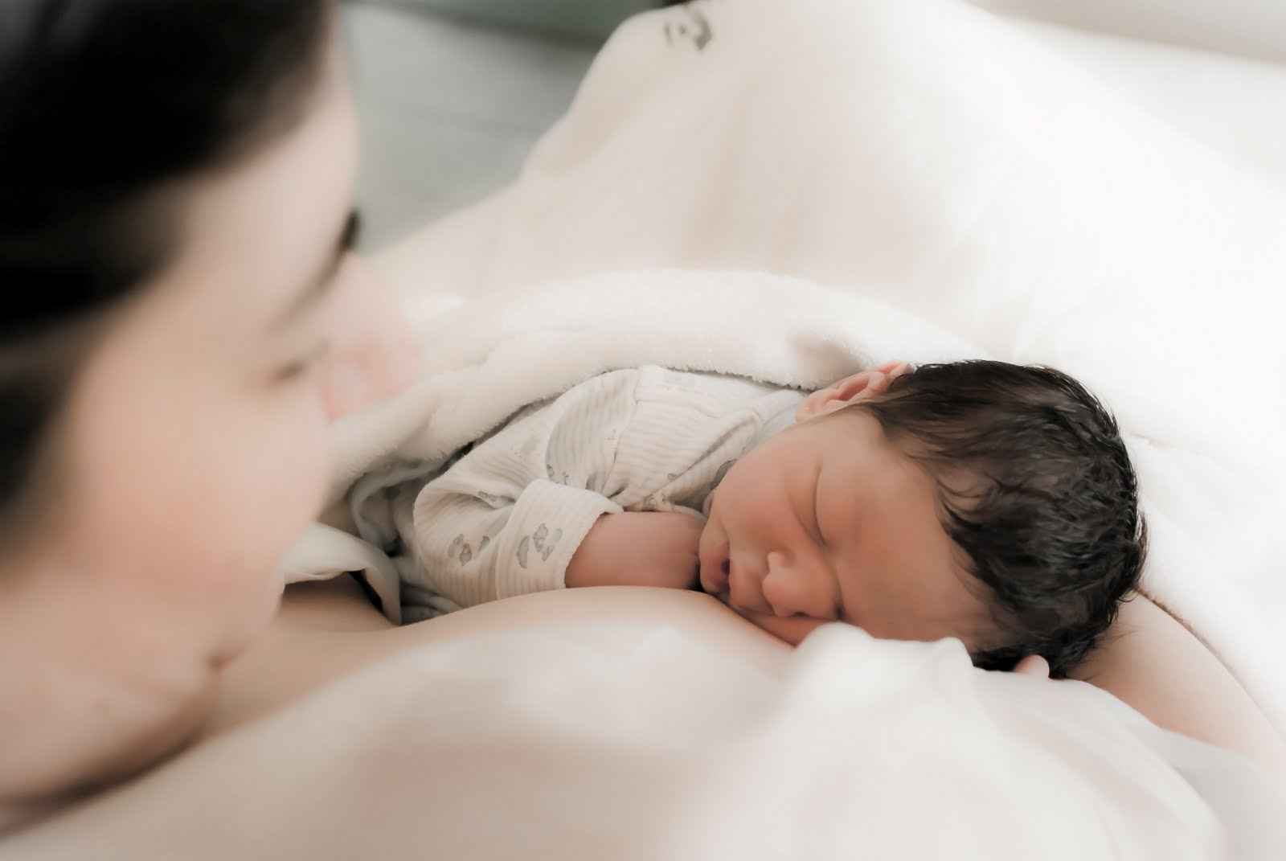

Experiência da Oficina de Qualificação de médicos(as) e enfermeiros(as) da atenção primária à saúde para o atendimento ao pré-natal e puerpério.
OFICINA DE ATUALIZAÇÃO DA
LINHA DE CUIDADOS DA GESTANTE E PUÉRPERA
Equipe responsável/DRS IV:
Indiamara Lorenzoni Santos
Diretora do CDQS
Natália C. Almeida Akamine
Diretora do NEP
Maria José da Silva
Diretora do NEP
Miriam de Almeida Andradre
Diretora de Humanização
Secretaria de Estado da Saúde de São Paulo

Slide 2
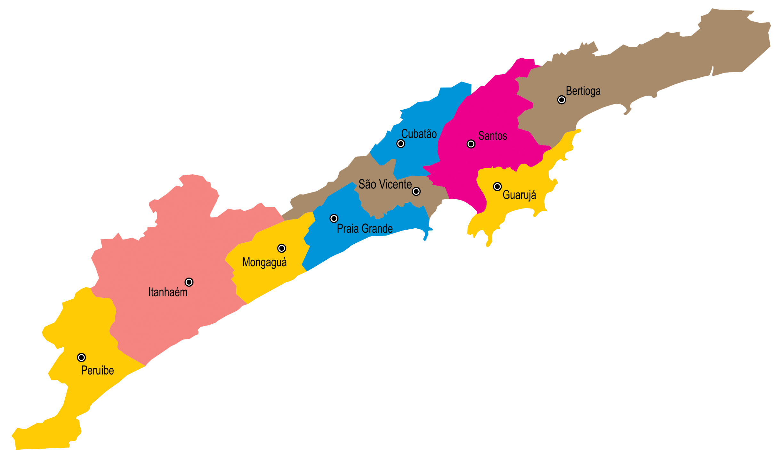
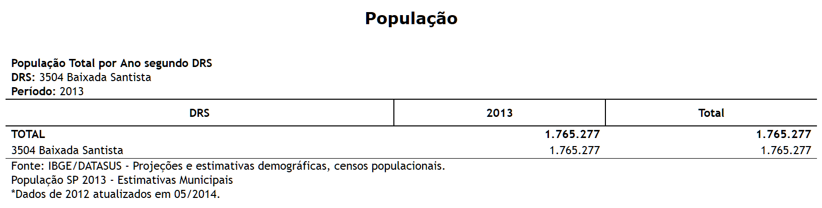
Baixada Santista

Slide 3
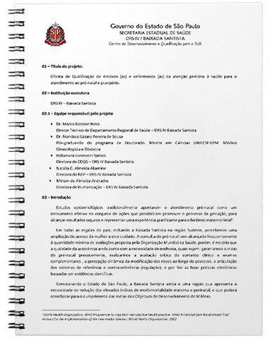
Oficina de Qualificação de médicos(as) e enfermeiros(as) da atenção primária à saúde para o atendimento ao pré-natal e puerpério.

Slide 4

Objetivos
Implantar as recomendações do Manual Técnico do Pré-Natal e Puerpério – SUS/SP (2010) na atenção primária a saúde dos municípios que compõe a Região Metropolitana da Baixada Santista.
Qualificar as Equipes de saúde que atuam na Região Metropolitana da Baixada Santista para o atendimento ao pré-natal e puerpério;
Promover o debate multiprofissional com intuito de fortalecer o trabalho em equipe;
Pactuar indicadores regionais para avaliação do
pré-natal e puerpério.

Slide 5
Metodologia e conteúdo
Aprendizagem baseada em problemas, estudo de casos, por meio de debate em grupo, seguindo pressupostos da Educação Permanente em Saúde.
Aula expositiva interagindo conteúdo teórico versus prático.
Principais temas a serem abordados:
Visão multiprofissional de inclusão familiar no cuidado
Vulnerabilidade Social
Divulgação dos documentos técnicos da Secretaria de Saúde
Proposta da linha de cuidados
Atenção Básica de Saúde como ordenadora do cuidado

Slide 6
Metodologia e conteúdo
Triagem de riscos pela anamnese / exame físico
Exames complementares habituais
Rastreamento / detecção das anormalidades mais relevantes
“Olhar hospitalar” para as repercussões do Pré-natal
Bases legais selecionadas
Ação efetiva nas síndromes hipertensivas na gravidez
Prescrições habituais / Imunizações
Registros / rotina de referência e contra-referência
Consulta de puerpério

Slide 7
Etapas do projeto
Elaboração e debate do projeto/DRS
Parecer da Área Técnica Saúde da mulher
e Núcleo de Humanização/SES
Reuniões de planejamento/Municípios
Centro de desenvolvimento e qualificação do SUS
Articulação atenção básica
Área técnica da saúde da mulher
Setor de humanização
Comitê de mortalidade
Oficina Etapa I (projeto piloto: Peruíbe)
Oficina Etapa II

Slide 8
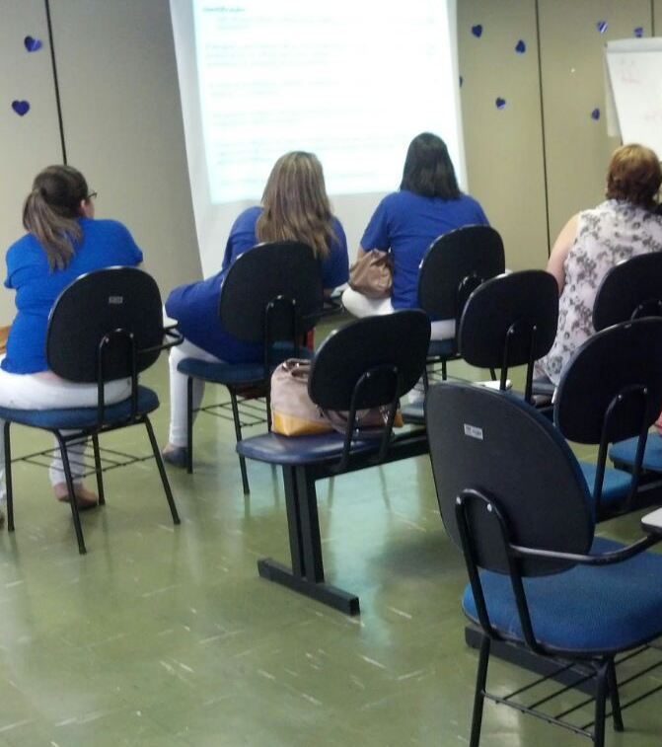
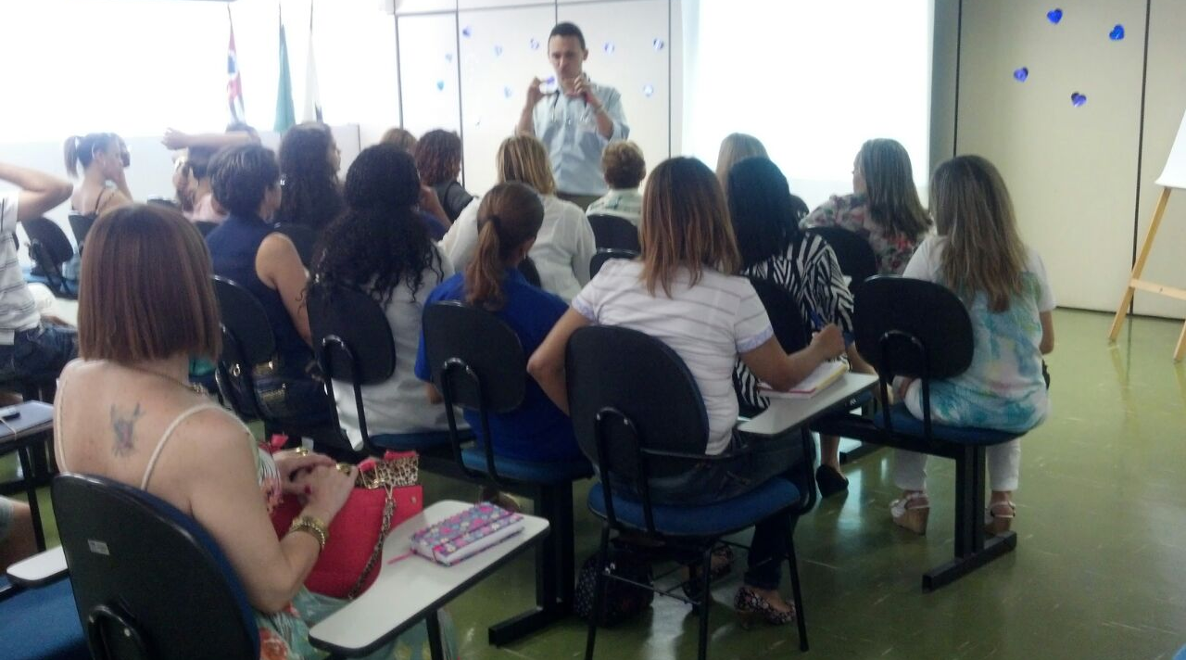
Dinâmica da Oficina Etapa I (carga horária: 8h)
Apresentação dos objetivos
Divulgação do material de apoio
Discussão de caso clínico (base de informações):
  - Primeira consulta de pré-natal
  - Consultas subsequentes (análise de resultado de exames)
  - Puerpério
Recomendações sobre ações efetivas no atendimento às síndromes hipertensivas
Debate dos desafios / definição de indicador
Avaliação

Slide 9
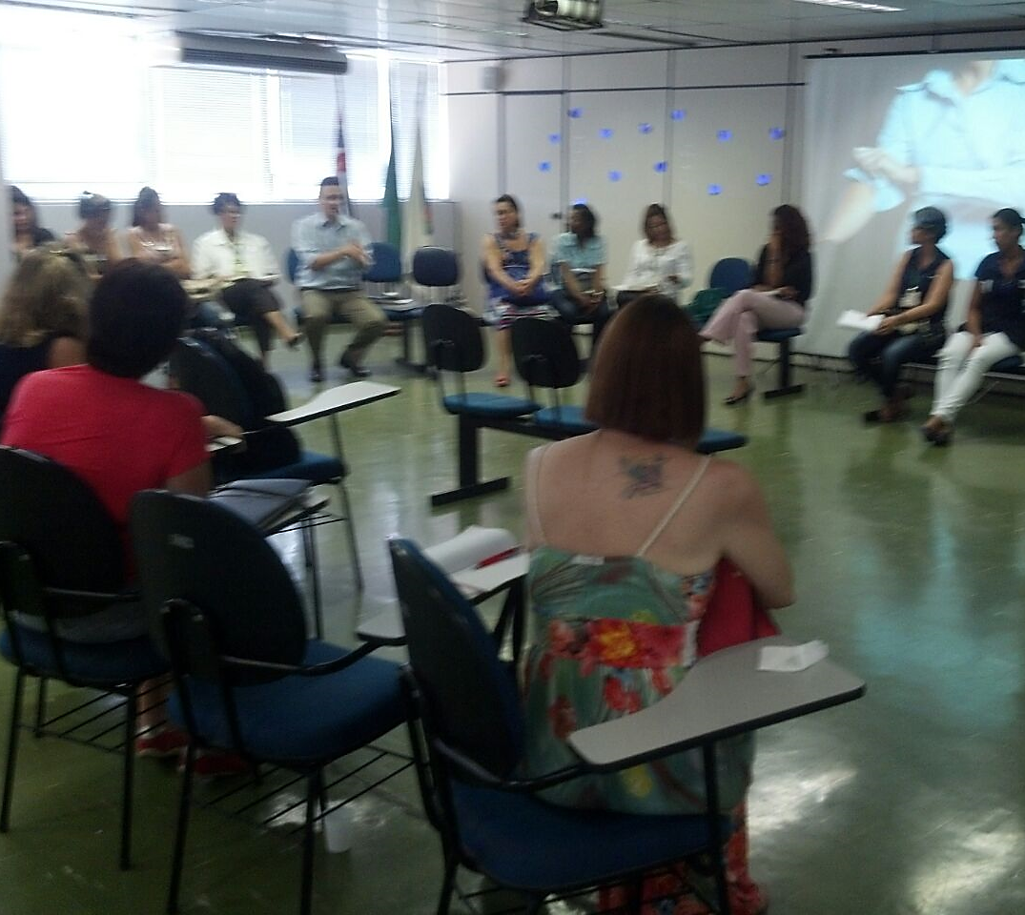
Dinâmica da Oficina Etapa II (carga horária: 4h)
“Roda de conversa”
Apresentação do indicador
Debate sobre possibilidades de melhorias

Slide 10
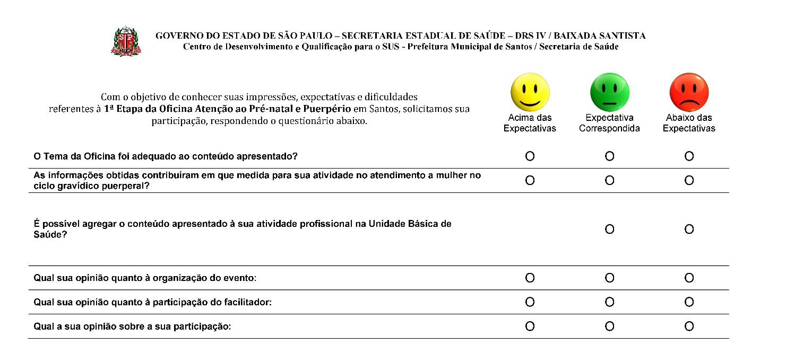
Avaliação da Etapa I

Slide 11
Avaliação da Etapa I
N=411

Slide 12
Avaliação da Etapa I
N=411

Slide 13
Avaliação da Etapa I
N=411

Slide 14
Avaliação da Etapa I
N=411

Slide 15
Avaliação da Etapa I
N=411

Slide 16
Avaliação da Etapa I
N=411

Slide 17
Avaliação da Etapa I
N=411

Slide 18
Fragilidades identificadas
Protocolos clínicos locais divergentes
Desconhecimento pelos profissionais dos fluxos de atendimento nos diferentes níveis de atenção
Dificuldade de estabelecer referência e contra-referência | { | Não acolhe a grávida/puérpera Acolhe enfrentando dificuldades estruturais (vaga em UTI)
Dificuldade em obter exames e/ou medicamentos em tempo oportuno
Inexistência do acolhimento com classificação de risco (atenção básica e hospitalar)
Frágil articulação intersetorial (ação social, educação, transporte,...)

Slide 19
Fragilidades identificadas
Escasso acesso aos métodos contraceptivos
Início tardio do pré-natal
Pouca valorização no atendimento à gestante/puérpera (desinteresse, desconhecimento, inabilidade, não identificação das vulnerabilidades)
Morosidade na implantação de ações estratégicas
Vinculação precária da gestante e da sua família com o local do parto
Desqualificação do atendimento no puerpério
Monitoramento dos resultados

Slide 20
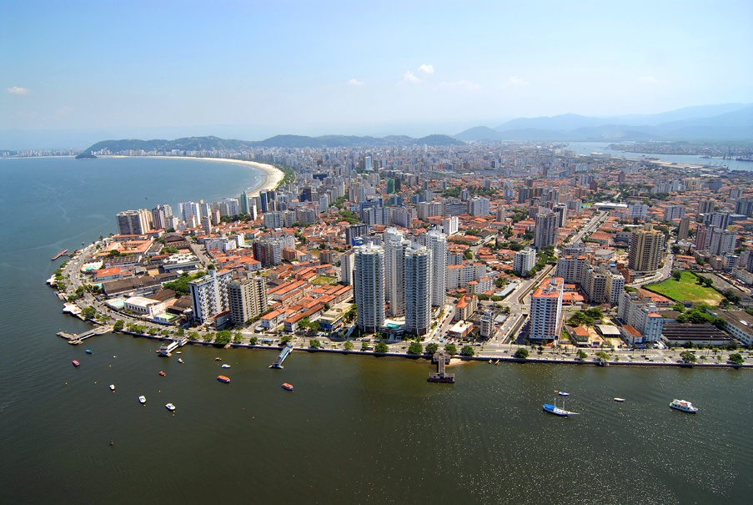

EXPERIÊNCIAS EXITOSAS
ETAPA II

Slide 21
Oficina pré-natal
PESQUISA DE IMC E GLICEMIA EM GESTANTES INICIANDO O
PRÉ-NATAL NO MÊS DE OUTUBRO/2013 EM UNIDADES BÁSICAS
DE SAÚDE DO MUNICIPIO DE SANTOS”
Denise Tilieri Salvadori
Enfermeira – SEUB. Centro de Saúde Martins Fontes
Colaboradores:
SEUB. Campo Grande: Enfº Marcelo e Enfª Daniela
SEUB. Alemoa / Chico de Paula: Enfª Elaine Batista
ESF. Areia Branca: Enfª Sandra
SEUB. Embaré: Enfª Cleusa
SEUB. Marapé: Enfª Evelyn

Slide 22
Resultados e discussão

Slide 23

MUDANÇAS
DIRETORIA DE
ATENÇÃO BÁSICA
Luciana Schiavetti de Oliveira

Slide 24
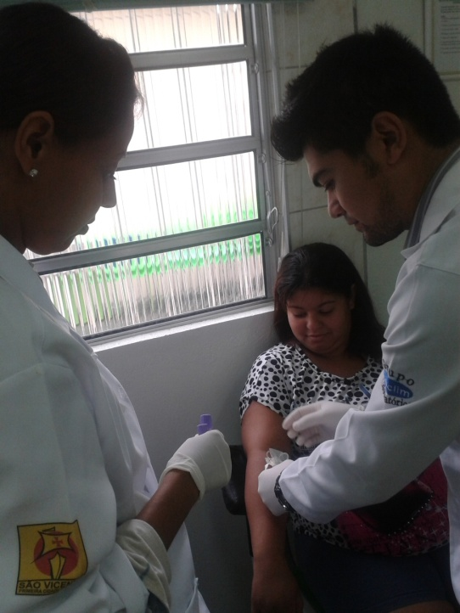
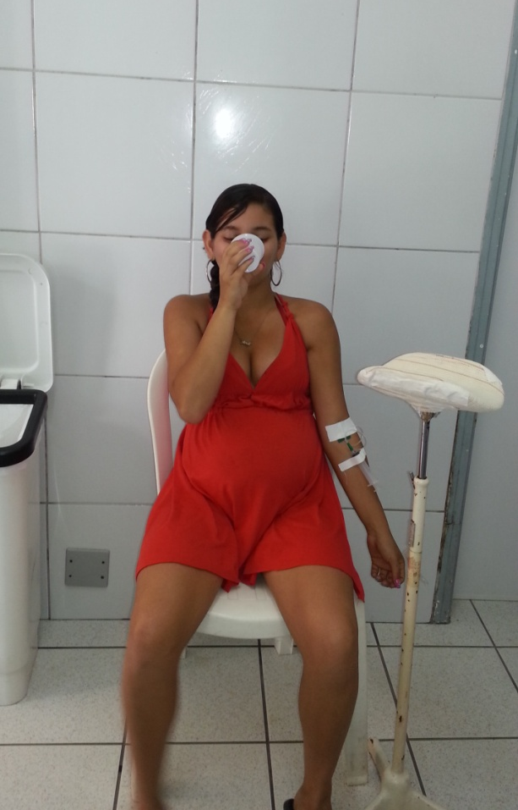
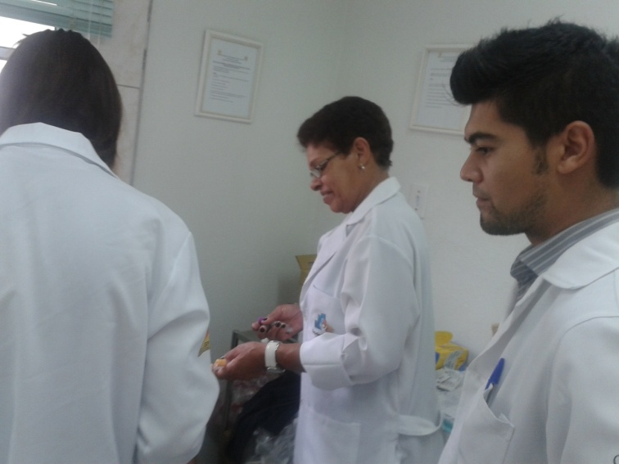
Treinamento e Coleta - Teste de tolerância oral à glicose

Slide 25

Total de participantes qualificados
480 vagas oferecidas
411 profissionais qualificados (85,6%)
256 enfermeiros (62,3%)
155 médicos (37,7%)

Slide 26
Principais assuntos selecionados pelas turmas para a fase 2
Objetivo: Mobilização das equipes
Diabetes gestacional
Avaliação nutricional das gestantes
Processo de referência e contra-referência
Monitoramento dos exames laboratoriais
Captação precoce para o pré-natal
Anemia na gestação
Síndromes hipertensivas na gestação

Slide 27
Considerações
A formação heterogênea da equipe multiprofissional justifica
a inclusão de tópicos básicos em obstetrícia
O formato das oficinas deve se adequar à realidade local
É imprescindível se adotar uma oportunidade de intervenção, mas o monitoramento deve ocorrer à curto prazo
Fortalecer a integração da atenção básica e hospitalar

Slide 28
Considerações
A gestão deve estar comprometida com as demandas identificadas pela oficina:
Redefinir processos de trabalho
Criar condições para a implantação dos protocolos
Monitorar resultados

Slide 29

Recomendações da Organização Mundial de Saúde
“Uma falha do sistema requer uma solução do sistema – não um remédio temporário”
Organização Mundial de Saúde (OMS, 2008)

Slide 30
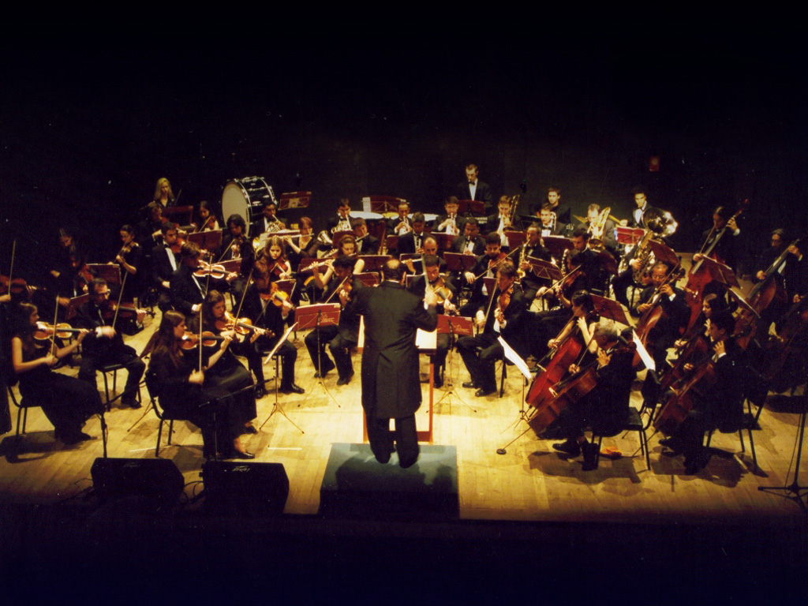
Mais importante que vencer é ecoarmos juntos o mesmo som.

Slide 31


